Slide 1
«Вспоминаем пройденное» урок 55
Учитель начальных классов
МБОУ «ООШ с. Ивановки»
МО «Енотаевский район»
Боброва И.В.

Slide 2
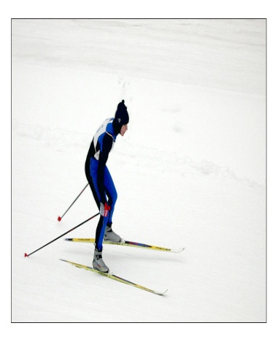
7
1
+
+
8
6
-
10
+
7
9
+
-

Slide 3
9 9 17
10 19 10
1 10 7
10
13
3

Slide 4
15
10+5
15-5
15-10
10
5

Slide 5
10
10+7
17-10
17-7
17
7

Slide 6
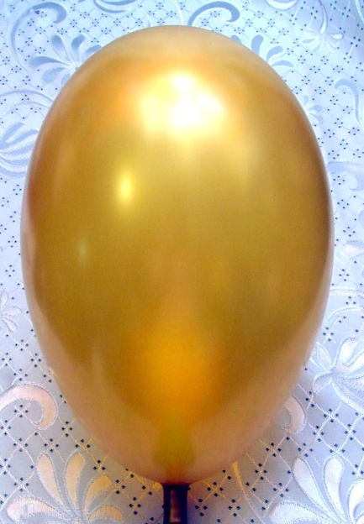
10
10+2
12-2
12-10
2
?

Slide 7
14
?
14-4
10+4
14-10
4

Slide 8
18
10
18-10
18-8
10+8
?

Slide 9
http://go.mail.ru/search_images?q=+%D1%84%D0%BB%D0%B0%D0%B6%D0%BE%D0%BA+%D0%BA%D0%B0%D1%80%D1%82%D0%B8%D0%BD%D0%BA%D0%B0#urlhash=192866054646467481
http://go.mail.ru/search_images?q=++%D0%BA%D0%B0%D1%80%D1%82%D0%B8%D0%BD%D0%BA%D0%B0+%D0%BB%D1%8B%D0%B6%D0%BD%D0%B8%D0%BA%D0%B0#urlhash=5721357402546456848
http://go.mail.ru/search_images?q=%D0%BA%D0%B0%D1%80%D1%82%D0%B8%D0%BD%D0%BA%D0%B0+%D1%88%D0%B0%D1%80%D0%B8%D0%BA&us=16&usln=3&usstr=++%D0%BA%D0%B0%D1%80%D1%82%D0%B8%D0%BD%D0%BA%D0%B0+%D1%88%D0%B0%D1%80%D0%B8%D0%BA&hasnavig=0#urlhash=4959897864695355814
http://go.mail.ru/search_images?q=%D0%BA%D0%B0%D1%80%D1%82%D0%B8%D0%BD%D0%BA%D0%B0+%D1%88%D0%B0%D1%80%D0%B8%D0%BA&us=16&usln=3&usstr=++%D0%BA%D0%B0%D1%80%D1%82%D0%B8%D0%BD%D0%BA%D0%B0+%D1%88%D0%B0%D1%80%D0%B8%D0%BA&hasnavig=0#urlhash=8356554482954661097

